Slide 1
జీవితం మూలము
కనుగొనడం - గొప్ప శిక్షణ యొక్క హృదయం కనుగొనడం
మార్గదర్శకత్వం పరిపక్వత విశ్వాసులు
పాల్ బక్నెల్
మోసెస్ డి అబ్బూరి - అనువదించబడింది
www.bffbible.org
#12
1

Slide 2
జీవిత- ప్రధానం
కనుగొనండి ప్రధానం జీవితం ప్రధానం
మెచ్చుకోండి ప్రధానాని జీవిత ప్రధానాని
సాధన చెయ్యండి జీవితం ప్రధానాన్ని
అమలు చేయండి జీవిత ప్రధానాన్నన్ని

Slide 3
1 యోహా 2:12-14
(1 y 2:12-14,చిన్న పిల్లలారా, ఆయన నామముబట్టి మీ పాపములు క్షమింపబడినవి గనుక మీకు వ్రాయుచున్నాను
13. తండ్రులారా, మీరు ఆదినుండి యున్నవానిని ఎరిగి యున్నారు గనుక మీకు వ్రాయుచున్నాను. ¸యౌవనస్థు లారా, మీరు దుష్టుని జయించియున్నారు గనుక మీకు వ్రాయుచున్నాను.
14. చిన్న పిల్లలారా, మీరు తండ్రిని ఎరిగియున్నారు గనుక మీకు వ్రాయుచున్నాను. తండ్రులారా, మీరు ఆదినుండి యున్నవానిని ఎరిగి యున్నారు గనుక మీకు వ్రాయుచున్నాను. యౌవనస్థులారా, మీరు బలవంతులు, దేవునివాక్యము మీయందు నిలుచుచున్నది; మీరు దుష్టుని జయించియున్నారు గనుక మీకు వ్రాయుచున్నాను

Slide 4

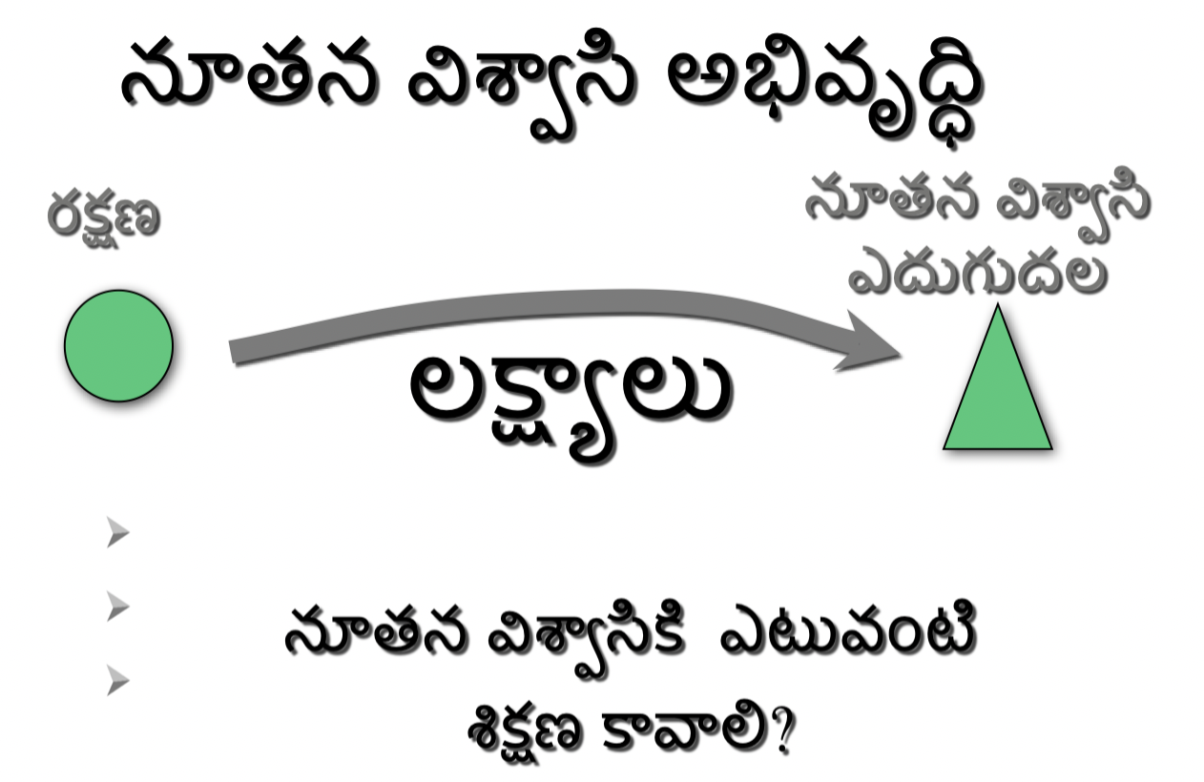
కొత్త విశ్వాసులను సన్నద్ధం చేయడం

Slide 5

యౌవన విశ్వాసుల కొరకు దేవుని ప్రణాళిక
ఆందోళన
శాంతి
పాతదాన్ని తిరస్కరించండి మరియు క్రొత్తదాన్ని స్వీకరించండి!
అహంకారం
వినయం
హవిస్సులు
తృప్తి
ముందుకు సాగాలం విశ్వాసం అవసరం.
కోపం
సహనం
నిస్పృహ
ఆశా

Slide 6

పరిపక్వ విశ్వాసులకు మార్గదర్శకత్వం
పరిణతి చెందిన విశ్వాసి అనేది కష్టమైన పదం.
తండ్రిగా ఉండటం మంచిది.
తప్పుడు ఆధ్యాత్మికత తరచుగా ఈ పదాన్ని గందరగోళానికి గురిచేస్తుంది.

Slide 7
అహంకారాన్ని సరిగ్గా నిర్వహించడం
‘వచ్చారు’ అనే ఆలోచనే పెద్ద సమస్య
మనల్ని మనం ఇతరులతో పోల్చుకోవడం చాలా పెద్ద సమస్య.
శీర్షికలు తరచుగా మనకు అవసరమైన వృద్ధిని గందరగోళానికి గురిచేస్తాయి.
వృద్ధిని కోరుకోవడం ద్వారా, మనం అహంకారాన్ని దెబ్బతీస్తాము
తేడా చూడగలరా?
బైబిల్ చూడండి
దేవుని ప్రమాణాలు మరియు లక్ష్యాలను ఎక్కువగా స్వీకరించండి
దైవభక్తిలో మనకు నిరంతరం మార్గనిర్దేశం చేసేందుకు దేవుణ్ణి వెతకండి
ఇతరులకు మెరుగైన సహాయం చేయడానికి శిక్ష.

Slide 8
అహంకారాన్ని సరిగ్గా నిర్వహించడం
భూమి మొదట మొల కను తరువాత వెన్నును అటుతరువాత వెన్నులో ముదురు గింజలను తనంతటతానే పుట్టించును.
(మత్తయ్య 4:28).
మనం పరిపక్వతను వెతకాలని యేసు సూచించాడు.
పరిపక్వత సాధారణమైనది మరియు ఆశించదగినది.
మనం ఫలించగలమని ఆశించాలి.
స్వీయ-భోగానికి వ్యతిరేకం.
యువకులను నిర్లక్ష్యం చేసిన పెద్దలకు అవమానం!
ఆధ్యాత్మిక పితృత్వం ఇతరులను పోషించడం కోసం.

Slide 9
మూడవ దశ-తండ్రులు
ఈ మూడవ దశలో ఇతరులను సరిగ్గా చూసుకోవడం నేర్చుకోవడానికి మేము విశ్వాసులకు శిక్షణ ఇస్తాము.
మేము కేరింగ్‌ను మోడల్ చేస్తున్నప్పుడు, వారు నేర్చుకుంటారు.
మేము వారిని సన్నద్ధం చేస్తాము, తద్వారా వారు తమను మరియు ఇతరులను సరిగ్గా చూసుకుంటారు.
తాత మరియు బామ్మగా, మన పిల్లలు మనవాళ్లను చూసుకోవడంలో మన ఆనందం ఉంది.

Slide 10
తల్లిదండ్రుల దృక్కోణం
నాకు ఎనిమిది మంది ఎదిగిన పిల్లలు.
వారు పరిపక్వతలోకి ఎదగడానికి మేము ఆశిస్తున్నాము, ప్రార్థిస్తున్నాము మరియు సహాయం చేస్తున్నాము.
మనల్ని పరిపక్వతలోకి నడిపించడానికి సహాయం చేసే దేవుడు మన తండ్రి
మన శిక్షణ లేకుండా, ఇతరులు గాయపడతారు.
స్వీయ సంరక్షణ
ఐన కూడా
ఇతరుల పట్ల శ్రద్ధ వహిస్తారు

Slide 11

సేవ చేయడానికి హృదయం
పరిణతి చెందిన విశ్వాసులు దేవునితో మరింత సాన్నిహిత్యాన్ని కోరుకుంటారు, తద్వారా అతను లేదా ఆమె ఇతరులకు సరిగ్గా నిమగ్నమై మరియు సేవ చేయగలరు
పాస్టర్లు ఇతరులను సేవ చేయడానికి సిద్ధం చేస్తారు (ఎఫెసీయులకు 4:11-12).
సహోదరులారా, మీరు బుద్ధివిషయమై పసిపిల్లలు కాక దుష్టత్వము విషయమై శిశువులుగా ఉండుడి; బుద్ధి విషయమై పెద్దవారలై యుండుడి 1 కోరి 14:20

Slide 12
సమర్థవంతంగా శిక్షణ పొందడం నేర్చుకోవడం
ఇది మా శిక్షణకు ఎలా సరిపోతుంది?
సేవా దృక్పథం విశ్వాసి యొక్క మనస్సు మరియు హృదయంలో లోతుగా కలిసిపోవాలి.
చర్చిలో సాధన అవసరం!
అవసరాలను జాగ్రత్తగా గమనించండి మరియు ప్రత్యేక శిక్షణను అందించండి.
స్పిరిట్ ప్రాంప్ట్ చేస్తుంది, వారి అవసరాలను బట్టి ధృవీకరించబడుతుంది మరియు దానిని అనుసరించడానికి మనకు సహాయం చేస్తుంది.

Slide 13
పరిపక్వ విశ్వాసులకు లక్ష్యాలు
భగవంతునితో సాన్నిహిత్యాన్ని కోరుకోండి.
అతని వాక్యంలో లోతుగా డైవ్ చేయండి.
లోతైన వ్యక్తిగత పోరాటాలతో కుస్తీ పట్టండి.
ఇతరులు వదులుకున్నప్పుడు పట్టుదలతో ఉండండి.
ఇతరులు సందేహించినప్పుడు విశ్వసించండి.
అపవిత్ర సమాజంలో జీవిస్తున్నప్పుడు స్వచ్ఛంగా ఉండండి.
ఇతరులకు సేవ చేయడం ద్వారా దేవుని ప్రేమను ప్రదర్శించండి.
దయతో అవసరమైనప్పుడు ఇతరులను ఎదుర్కోవాలి.

Slide 14
మా పాఠాలు
విశ్వాసులు ఆధ్యాత్మికంగా ‘పెద్దగా’ కావాలని కలలు కనాలి, అక్కడ వారు దేవునికి దగ్గరగా ఉండి, ఇతరులకు సేవ చేయడానికి ఆయన చేత శక్తిని పొందగలరు..
దేవుడు తన ఆత్మ మన ద్వారా అద్భుతంగా పనిచేయడం ద్వారా మన జీవితాల ద్వారా ఫలించాలనుకుంటున్నాడు.
మన ఈ దర్శనానికి శిక్షణ ఇవ్వడం మరియు ఇతరులకు సేవ చేయడానికి దేవునితో సన్నిహితంగా ఉండటానికి అతన్ని లేదా ఆమెను సన్నద్ధం చేస్తుంది.

Slide 15

జీవిత ప్రధానం
గొప్ప శిక్షణ యొక్క హృదయాన్ని కనుగొనడం
పరిణతి చెందిన విశ్వాసులను సన్నద్ధం చేయడం

Slide 16

పరిణతి చెందిన విశ్వాసి
క్రైస్తవుని ఆధ్యాత్మిక ఎదుగుదల యొక్క మూడవ దశలో ఉన్న వారికి శిక్షణ ఇవ్వడం చాలా భిన్నంగా ఉంటుంది.

Slide 17
తoడ్రుల కోసం లక్ష్యాలను స్పష్టం చేయడం
నాల్గవ దశ లేదు (1 యోహాను 2:12-14).
మేము తదుపరి దశకు వెళ్లము, కానీ మూడవ దశలో పెరుగుతాము.
క్రీస్తు ద్వారా దేవునితో మన సాన్నిహిత్యాన్ని కొనసాగించడానికి మరియు ఎదగడానికి మార్గాలను అన్వేషిస్తున్నప్పుడు ఆధ్యాత్మిక అభివృద్ధి కొనసాగుతుంది.
పెద్దలు కూడా వారి పరిపక్వత, జ్ఞానం, కరుణలో పెరుగుతారు, వారు ఆత్మలో నడుచుకుంటూ క్రీస్తు స్వరూపంలోకి ఎదుగుతారు (Eph 4:13).

Slide 18
మా వృద్ధిని నిర్వహించడం
నిర్వహించడం అభివృద్ధిని సూచించదు.
కానీ అది మంచి ఆధ్యాత్మిక విభాగాలకు (అలవాట్లు) ప్రాధాన్యతనిస్తుంది.
"మీ జీవితంలో ఏది లేదా ఎవరు చాలా ముఖ్యమైనది?"
మన పూర్ణహృదయంతో ఆయనను వెతుకుతున్నామా లేదా అని మన స్పందనలు వెల్లడిస్తాయి.
“శ్రద్ధలో వెనుకబడిపోలేదు, ఆత్మలో ఉత్సాహముగలవారై ప్రభువును సేవించు” (రోమా 12:11).

Slide 19

పట్టుదల పరీక్ష
“వాగ్దానము చేసినవాడు నమ్మకమైనవాడు గనుక మన నిరీక్షణ యొక్క ఒప్పుకోలును వదలకుండా గట్టిగా పట్టుకుందాం” (హెబ్రీయులు 10:23).
"కాబట్టి, సహోదరులారా, మీరు బోధించిన ఆచారములను నోటి మాటలద్వారాగాని మా నుండి వచ్చిన లేఖలద్వారాగాని స్థిరముగా నిలుచుండి" (2 థెస్స 2:15).
“కానీ ప్రతిదీ జాగ్రత్తగా పరిశీలించండి; మంచిదానిని గట్టిగా పట్టుకోండి” (1 థెస్స 2:15).

Slide 20
మరింత పెరుగుతోంది
ఇదివరకే నేను గెలిచితి ననియైనను, ఇదివరకే సంపూర్ణ సిద్ధి పొందితిననియైనను నేను అనుకొనుటలేదు గాని, నేను దేని నిమిత్తము క్రీస్తు యేసుచేత పట్టబడితినో దానిని పట్టుకొనవలెనని పరుగెత్తు చున్నాను.
ఫిలిప్పీన్స్ 3:12
“నేను త్వరగా వస్తున్నాను; నీ కిరీటమును ఎవ్వరూ తీసుకోకుండునట్లు నీకు కలిగిన దానిని గట్టిగా పట్టుకొనుము” (ప్రకటన 3:11
పరిణతి చెందిన విశ్వాసి ప్రభువు కొరకు దృఢమైన హృదయాన్ని ఉంచుకోవడానికి జాగ్రత్తగా ఉండాలి.
ఆధ్యాత్మిక వృద్ధికి మరియు ప్రభువుతో సాన్నిహిత్యానికి అంతం లేదు.

Slide 21

మూడవ స్థాయిలో అనుసంధానం
యోహాను సువార్త 15:5 ద్రాక్షావల్లిని నేను, తీగెలు మీరు. ఎవడు నాయందు నిలిచియుండునో నేను ఎవనియందు నిలిచి యుందునో వాడు బహుగా ఫలించును; …
యేసు మాటల్లోని జీవిత ఇతివృత్తాన్ని గమనించండి: తీగ, కొమ్మలు, అబిడ్స్, ఎలుగుబంటి మరియు పండు.

Slide 22

శిక్షణా సామగ్రిపై ఒక దృష్టి
ఎల్లప్పుడూ ముఖ్యమైన నిశ్శబ్ద సమయాలను కలిగి ఉండే ప్రక్రియ.
తప్పిపోయిన తర్వాత మంచి నిశ్శబ్ద సమయాన్ని పునరుద్ధరించడానికి మార్గం.
కష్టమైన భాగాల నుండి అంతర్దృష్టిని పొందే మార్గం.
గ్రంధాల నుండి భగవంతుని శ్రవణ సాధనాలు.
పరిపక్వత పండును ఉత్పత్తి చేస్తుంది. మనము ఫలించాలని యేసు ఆశించడమే కాదు, అది మిగిలి ఉందని (యోహాను 15:16).

Slide 23
ఒక ఆచరించు దృష్టి
ఎక్కడైనా సాధన చేయవచ్చు.
ఈ మూడవ స్థాయిలో, ఒకరు లేదా ఇద్దరు సోదరులను కనుగొనండి (లేదా మీరు సోదరి అయితే సోదరీమణులు) మరియు ఒక సాధారణ అవసరాన్ని కనుగొనండి.
అతను ఏ ప్రాంతంలో ఎదగాలనుకుంటున్నాడో ఆ వ్యక్తిని అడగండి మరియు అతను మరొక ప్రాంతంలో ఎలా ఎదగాలని నేను కోరుకుంటున్నాను అని చెప్పండి (ఉదా., దేవుణ్ణి వినడం, బైబిల్ పుస్తకాన్ని అన్వేషించడం మొదలైనవి).
ప్రార్థన, పంచుకోవడం మరియు రెండు ప్రాంతాల గురించి చర్చించడం మధ్య సమయం విభజించబడింది.

Slide 24
మన పాఠాలు
ఈ దశ విభిన్నంగా ఉంటుంది, ఎందుకంటే దాని గుండా వెళ్లడం కంటే ఈ దశలోనే వృద్ధి చెందడమే దీని లక్ష్యం.
ఏ దశలోనైనా దేవుడు మన జీవితాల ద్వారా ఏమి చేస్తున్నాడనే దానిపై దృష్టి పెట్టడం ద్వారా మన పెరుగుదలకు ముప్పు కలిగించే ప్రమాదాలను నివారించవచ్చు.
శిక్షకుడు ప్రతి విశ్వాసిని దేవుడు తన కోసం కలిగి ఉన్న ముందస్తు ప్రణాళికాబద్ధమైన పనులను నిర్వహించడానికి సన్నద్ధం చేస్తాడు (క్రీస్తు దయతో పెరుగుతున్న సాన్నిహిత్యం ద్వారా మాత్రమే).
క్రైస్తవులు ఈ ఎఫి 4 విజన్‌ను వ్యాప్తి చేయాలి, విశ్వాసులందరికీ ఈ మూడవ అభివృద్ధి ప్రాంతంలో ఎదగడానికి మరియు వృద్ధి చెందడానికి సహాయం చేస్తుంది.

Slide 25

అప్లికేషన్/అన్వయింపు
మీరు పరిణతి చెందిన విశ్వాసివా? మీ సమాధానాన్ని బ్యాకప్ చేయడానికి మీ దగ్గర ఏ ఆధారాలు ఉన్నాయి?
మీరు ఎప్పుడైనా కాలిపోవడం, ఎండిపోయిన విశ్వాసం మొదలైనవాటిని ఎదుర్కొన్నారా? ఒకదాన్ని ఎంచుకుని, అది ఎలా వచ్చిందో ప్రతిబింబించండి.
శక్తివంతమైన విశ్వాసాన్ని కాపాడుకోవడానికి మీ అతిపెద్ద సవాళ్లు ఏమిటి?
ఆధ్యాత్మిక అభివృద్ధి యొక్క మూడవ స్థాయిలో మీరు ఎవరికైనా సలహా ఇచ్చారా? అది ఎలా కనిపించింది?

Slide 26
జీవితం మూలము
కనుగొనడం - గొప్ప శిక్షణ యొక్క హృదయం కనుగొనడం
మార్గదర్శకత్వం పరిపక్వత విశ్వాసులు
పాల్ బక్నెల్
మోసెస్ డి అబ్బూరి - అనువదించబడింది
www.bffbible.org
#12
1

